Slide 1
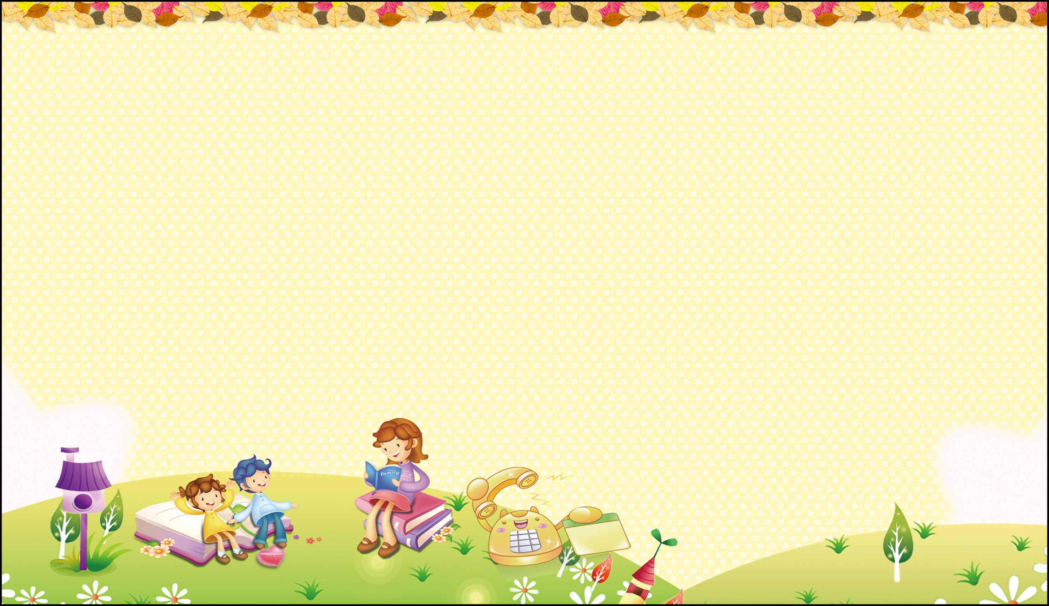
Презентация
Совместный проект «Книга – наш лучший друг»

Slide 2

Актуальность
Значение хорошей книги в жизни человека трудно переоценить. Читающий человек – мыслящий человек. Вот почему так важно прививать детям любовь к книге с ранних лет. Книга способствует расширению детских знаний о мире, формирует представление о добре и зле.
Бесспорна роль книги в речевом развитие детей. Приобщаясь к чтению, ребёнок открывает для себя образцы грамотной литературной речи.
Регулярное чтение с дошкольником художественной литературы является залогом того, что ребёнок будет иметь большой словарный запас, грамотно строить предложения, выразительно и красиво говорить. Поэтому работа педагогов и семьи должна быть систематической и грамотно организованной.
«Чтение – вот лучшее учение»
А. Пушкин

Slide 3
Цель проекта : просвещение и убеждение родителей на изменение своих представлений о детском чтении и путях приобщения ребёнка к чтению.
Задачи:
Повышение компетенции родителей в вопросах ознакомления детей с художественной литературой;
Организация совместной проектно-игровой и продуктивной деятельности родителей и детей;
Вовлечение родителей в процесс приобщения детей к художественной литературе.
« Кто много читает - тот много знает»

Slide 4
Ожидаемые результаты
Вовлечение родителей в проектную деятельность «Книга – наш лучший друг».
Проведение совместных мероприятий с родителями и детьми по приобщению к художественной литературе»
Привлечение вниманию родителей к значению художественных произведений, как способу развития ребёнка.
«Чтение – это окошко, через которое дети видят и познают мир и самих себя».
В.Сухомлинский

Slide 5
Предварительная работа
Опросы и анкетирование родителей
- Анкетирование «Организация домашнего чтения в семье»
- Опрос «Любимые сказки детей?»
- Тест « Как хорошо вы знаете произведения детских писателе?»
Индивидуальные беседы
- «Зачем читать книги в детям?»
- «Какие книги есть дома?»
Выставка книг, иллюстраций, портретов детских писателей
«Будешь книги читать – будешь всё знать»

Slide 6
Материалы и атрибуты
Познавательная литература для родителей по речевому развитию.
Папки – передвижки, памятки, рекомендации для родителей по художественной литературе.
Художественная литература в книжном уголке группы.
Дидактические игры «Узнай героя сказки» , « Расскажи сказку по картинкам».
Настольный театр, театр «Би-Ба-Бо», пальчиковый театр.
Атрибуты для театрализованных игр.
Пособия для художественного творчества.
« С книгой дружить - век не тужить»

Slide 7
Основные этапы проведения проект «Книга – наш лучший друг»
1. Этап организационный.
Цель: установление позитивного взаимодействия с родителями.
2.Этап основной.
Цель: вызвать заинтересованность родителей и желание активно участвовать в предложенном мероприятии.
3. Этап заключительный.
Цель: подвести итог проектной деятельности

Slide 8
Содержание первого этапа
Для развития ребенка как личность, необходимо воспитывать в нем грамотного читателя, приобщать его к лучшим произведениям мировой художественной литературы, воспитывать культурным и творческим человека. Обращение к книге играет важную роль в психофизиологическом развитии дошкольника: память, внимание, воображение.
Круглый стол «Роль книги в семейном воспитании».
Викторина с участием родителей и детей « Как мы знаем произведения К.Чуковского».
Консультация « Развиваем речь с помощью скороговорок».
Кукольный спектакль для родителей «Заюшкина избушка».
« Чтение для ума – то же ,что физическое упражнение для тела».
Аддисон Д.

Slide 9
Содержание второго этапа
Хорошая книга – воспитатель, учитель, друг. Мнение психологов сводится к тому, что привить любовь к книге и чтению нужно как можно раньше. Поэтому роль родителей в этом вопросе является главной.
Родительское собрание « Книга- наш лучший друг».
Выставка книг родителей « Книги моего детства».
Стенд «Роль детской литературы в умственном воспитании дошкольников».
Семинар «Выбираем книги для ребёнка».
Мастер - класс «Играем пальчиками - развиваем речь».
Литературный час по произведениям А.С. Пушкина.
Выставка поделок из природного материала «В гостях у сказки».
Развлечение с участием родителей – инсценировка сказки «Теремок».
« Человек перестаёт мыслить, когда перестаёт читать» Д.Дидро

Slide 10
Содержание третьего этапа
Чтение ребёнку способствует укреплению его привязанности к родителям. Чтение развивает у детей внимание, память, воображение, мышление. Доказано, что те дети, которым родители читали вслух в дошкольном возрасте, лучше учатся в школе и легче находят общий язык со сверстниками.
Анкетирование «Роль художественных произведений в жизни ребёнка».
Викторина с участием детей и родителей «Русские народные сказки».
Памятка для родителей «Что читать детям летом».
«Всем хорошим во мне, я обязан книгам»
М.Горький

Slide 11
РЕФЛЕКСИЯ
Практический опыт показывает, что данный проект благодаря соблюдению основных принципов общения педагога и родителей и при организации разнообразных форм взаимодействия с родителями по приобщению к художественной литературе дает свои положительные результаты.
Проблема может быть только не в желании родителей участвовать в мероприятии.
Данный материал могу использовать при проведении консультации с родителями и коллегами.
«Золото добывают из земли, а знания – из книги»

Slide 12
Писок используемой литературы
Гербова В.В. «Приобщение детей к художественной литературе».
Гербова В.В.« Развитие речи в старшей группе».
Князева О.Л. « Приобщение к истокам русской народной культуры».
Ушакова О.С. «Ознакомление дошкольников с литературой и развитием речи».
Программа « От рождения до школы» под редакцией Веракса.

